Slide 1
Intervenção na qualidade de atenção da saúde do idoso do município de Seberi- RS, ESF III”
Universidade Federal de Pelotas
Departamento de Medicina social
Edmundo Eliseo Reatagui Navarro
Orientadora: Mabel Miluska Suca Salas

Slide 2
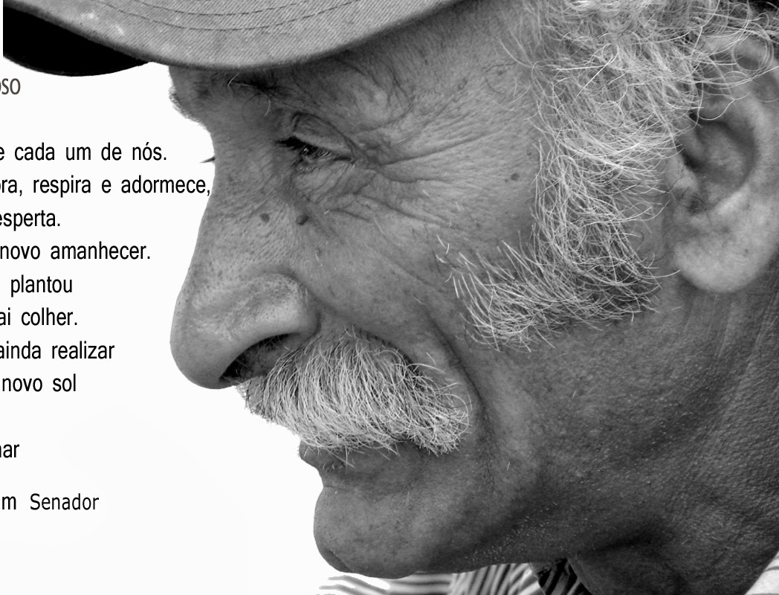
Introdução
A velhice é a fase da vida caracterizada por mudanças físicas, psicológicas e sociais.
Doenças crônicas
Hipertensão. Risco a doenças cardíacas e morte súbita
Diabetes. problemas em órgãos, perda de extremidades, hipertensão
(PASCHOAL, 2000)

Slide 3
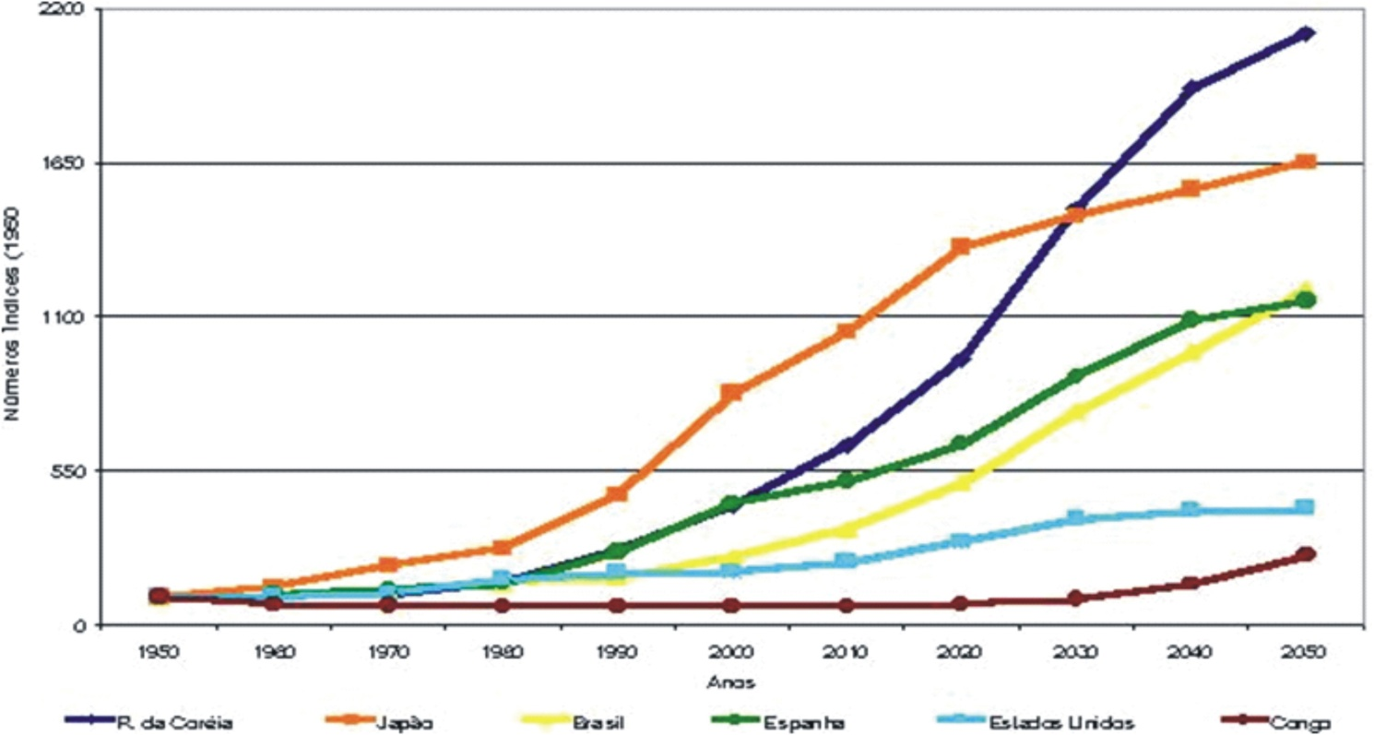
Introdução
No Brasil a População de idosos está aumentando
Em 1960, 3.3 milhões (4,7%) tinham ≥60 anos
Em 2000, 14,5 milhões (8,5%)
Em 2010 20,5 milhões (10,8%)
Brasil
IBGE 2010

Slide 4
Introdução
Importância da atenção da saúde do idoso.
Oferecer suporte para que idosos vivam mais e melhor.
Monitoramento da qualidade de vida.
Oferecer assistência qualificada.
Novas formas de cuidar do idoso.
,
Davim et al , 2003

Slide 5
Introdução
Município de Seberi- RS
Região Norte do Médio Alto Uruguai -RS
População: 10.897 h. (aprox.)
Serviços de saúde do município
Secretaria Municipal de Saúde (SMS),
Estratégia de Saúde da Família (ESF) I, II, III
Serviço de Atendimento Móvel de Urgência-Básica (SAMU),
Hospital PIO XII
(IBGE 2010; Ministério de Saúde)

Slide 6
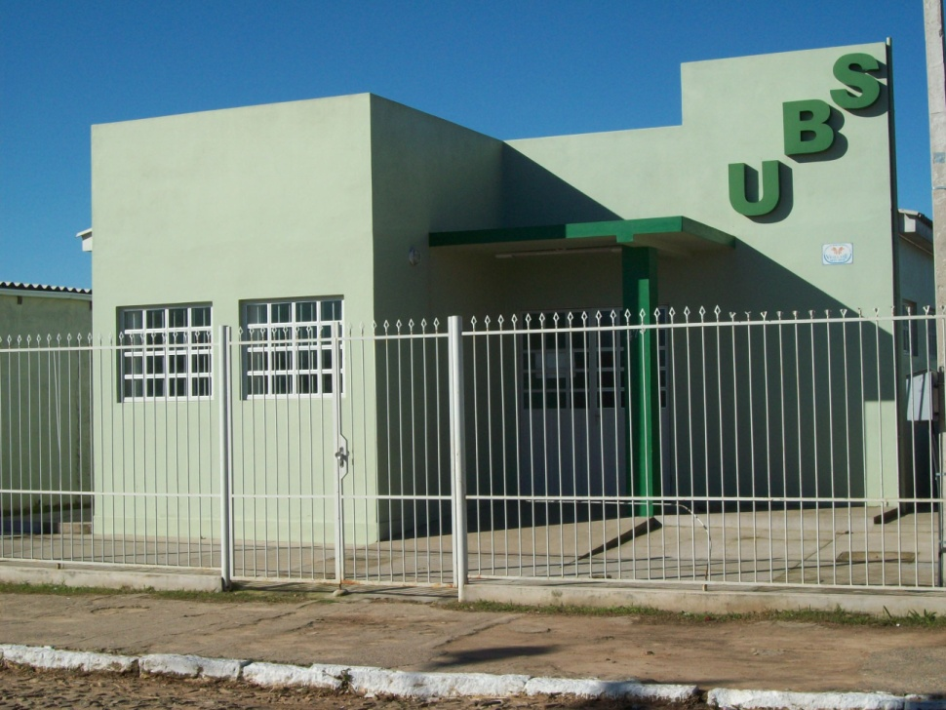
Introdução
ESF III
Equipe:
Médico,
Enfermeiro,
Técnico em enfermagem,
Dentista
Funcionários: agentes comunitários de saúde, digitador, recepcionista, profissional da limpeza
Atendem aprox. 2.750 pessoas cadastradas, da área urbana e rural.

Slide 7
Situação dos usuários idosos antes da intervenção
Introdução

Slide 8
Objetivo Geral
Melhorar a atenção à saúde dos Idosos na Estratégia de Saúde da Família do ESF III do município de Seberi- RS.

Slide 9
Objetivos Específicos
Ampliar a cobertura de acompanhamento de idosos
Melhorar a adesão dos idosos ao Programa de Atenção à Saúde do Idoso
Melhorar a qualidade da atenção ao idoso na unidade de saúde
Melhorar registros das informações
Mapear os idosos de risco da área de abrangência
Promover a saúde

Slide 10
Metodologia
Atividades da intervenção
Tempo de intervenção: 03 meses
Cadastramento : ACS
Consultas e Acompanhamento:
Exames clínicos :dos pés, exames físicos, estratificação de riscos
Exames complementares:laboratoriais

Slide 11
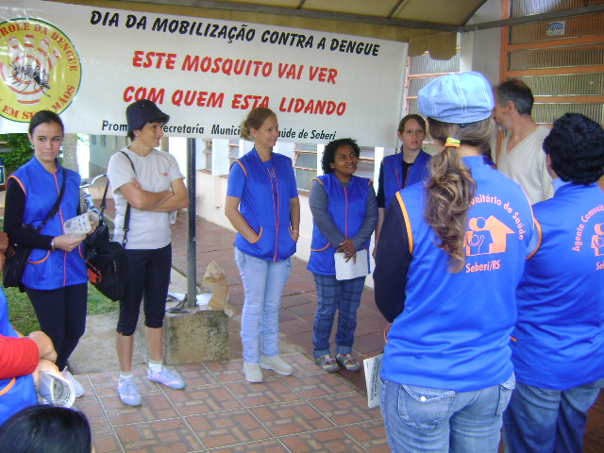
Ações

Slide 12
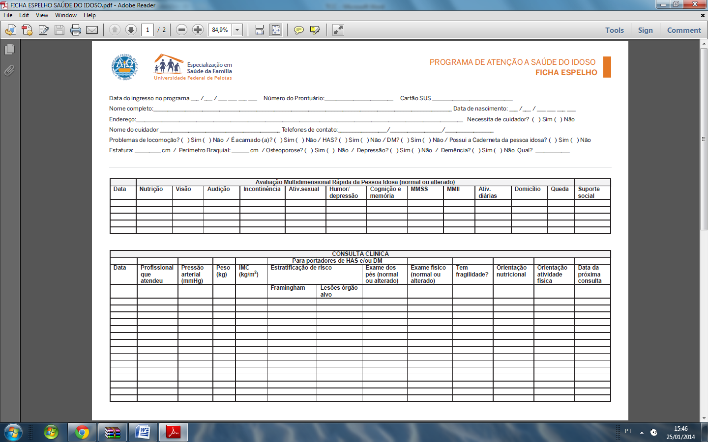
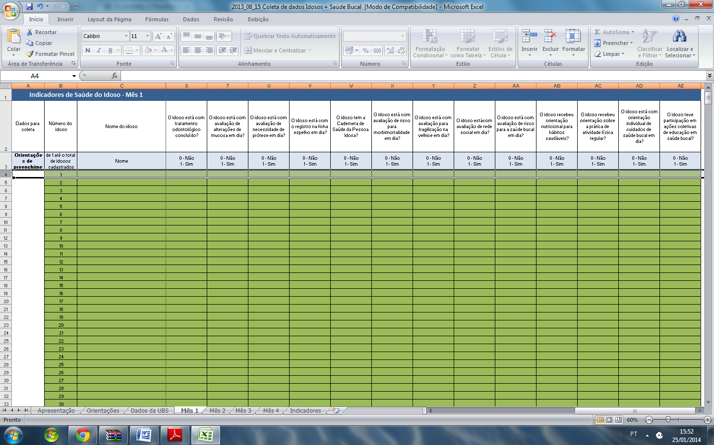
Metodologia
Logística.
Protocolos. Cadernos n° 19
Planilha de coleta de dados
Caderneta do idoso
Ficha espelho

Slide 13
Metodologia
Logística.
Apresentação do projeto: gestão e equipe e comunidade
Equipe Multidisciplinar
Instrumentos a ser usados.
Academia de Saúde
Locais para Reuniões

Slide 14
Logística
Metodologia
Instrumental e Equipamentos
Veículos para trabalho em campo
Equipamentos de Informática
Recursos financeiros para custear exames, medicações

Slide 15
Metas e Resultados
Meta: Ampliar a cobertura dos idosos da área com acompanhamento na ESF III para 100 %. .
99,6%
65%
24%

Slide 16
Metas e Resultados
Meta: Cadastrar idosos acamados ou com problemas de locomoção para 100%
100%
(22 idosos)
100%
(22 idosos)
95,5%
21 idosos

Slide 17
Meta: Realizar visita domiciliar a 100% dos idosos acamados ou com problemas de locomoção.
Metas e Resultados
100%
(22 idosos)
100%
(22 idosos)
100%
(22 idosos)

Slide 18
Meta: Rastrear 100% dos idosos para Hipertensão Arterial Sistêmica (HAS).
Metas e Resultados
100%
(182 idosos)
100%
(182 idosos)
100%
(182 idosos)

Slide 19
Meta: Rastrear 100% dos idosos com pressão arterial sustentada maior que 135/80 mmHg para Diabetes Mellitus (DM).
Metas e Resultados
100%
(182 idosos)
100%
(89 idosos)
100%
(42 idosos)

Slide 20
Meta: Ampliar a cobertura de primeira consulta odontológica para 77%dos idosos (com elaboração de plano de tratamento).
Metas e Resultados
98,6 %
(73 idosos)
93,1%
(255 idosos)
89,5%
(162 idosos)

Slide 21
Meta: Fazer visita domiciliar odontológica de 100 % dos idosos acamados ou com dificuldade de locomoção
Metas e Resultados
100%
(22 idosos)
100%
(22 idosos)
85,7%
(18 idosos)

Slide 22
Meta: Buscar 100% dos Idosos faltosos as consultas programadas.
Metas e Resultados
100%
(12 idosos)
100%
(12 idosos)
100%
(11 idosos)

Slide 23
Meta: Realizar Avaliação Multidimensional rápida de 100% dos Idosos da área de abrangência.
Metas e Resultados
100%
(274 idosos)
100%
181 (idosos)
100%
(74 idosos)

Slide 24
Metas e Resultados
Meta: Realizar Exame Clínico apropriado em dia em 100% das consultas.
100%
(274 idosos)
100%
(74 idosos)
100%
(181 idosos)

Slide 25
Metas e Resultados
Meta: Realizar Exames complementares periódicos em dia em 100% dos Idosos Hipertensos e/ou Diabéticos
100%
(267 idosos)
100%
(73 idosos)
100%
(174 idosos)

Slide 26
Metas e Resultados
Meta: Avaliar acesso a medicamentos prescritos em 100%.
100%
(274 idosos)
100%
(74 idosos)
100%
(181 idosos)

Slide 27
Metas e Resultados
Meta: Concluir o tratamento odontológico em 80% dos Idosos com Primeira Consulta Odontológica Programática.
99,6%
(254 idosos)
99,4%
(161 idosos)
74%
(54 idosos)

Slide 28
Metas e Resultados
Meta: Avaliação de Alterações de mucosa bucal em dia em 100% dos Cadastrados.
100%
(74 idosos)
99,6%
(273 idosos)
99,4%
(180 idosos)

Slide 29
Meta: Avaliação da necessidade de prótese dentária em dia em 100% dos Idosos.
Metas e Resultados
98,8%
252 (idosos)
98,1%
(159 idosos)
74%
(54 idosos)

Slide 30
Metas e Resultados
Meta: Manter Registro específico de 100% dos Idosos (Registro na Ficha Espelho).
100%
(274 idosos)
100%
(181 idosos)
100%
(74 idosos)

Slide 31
Metas e Resultados
Meta: Distribuir caderneta da pessoa idosa a 100% dos Cadastrados.
100%
(274 idosos)
100%
(181 idosos)
100%
(74 idosos)

Slide 32
Meta: Rastrear 100% das Pessoas Idosas para risco de morbimortalidade.
Metas e Resultados
100%
(274 idosos)
100%
(181 idosos)
100%
(74 idosos)

Slide 33
Metas e Resultados
Meta: Investigar a presença de indicadores de fragilização na velhice em 100%.
100%
(274 idosos)
100%
(74 idosos)
100%
(181 idosos)

Slide 34
Meta: avaliar rede social em100% dos Idosos.
Metas e Resultados
100%
(274 idosos)
100%
(181 idosos)
100%
(74 idosos)

Slide 35
Metas e Resultados
Meta: Avaliação de Risco em Saúde Bucal em 100% dos Idosos.
99,6%
(254 idosos)
99,4%
(161 idosos)
74%
(54 idosos)

Slide 36
Metas e Resultados
Meta: Garantir Orientação nutricional para hábitos saudáveis a 100% das pessoas Idosas.
100%
(274 idosos)
100%
(181 idosos)
100%
(74 idosos)

Slide 37
Metas e Resultados
Meta: Garantir Orientação sobre prática de atividade física regular a 100% dos Idosos.
98,5%
(270 idosos)
97,8%
(177 idosos)
94,6%
(70 idosos)

Slide 38
Metas e Resultados
Meta: Garantir orientação individual de cuidados de saúde bucal a 100%.
110,5%
(179 idosos)
100%
(255 idosos)
98,6%
(72 idosos)

Slide 39
Metas e Resultados
Meta: Garantir ações coletivas de educação em saúde bucal a 100% dos Idosos.
86,7%
(157 idosos)
91,2%
(250 idosos)
67,6%
(50 idosos)

Slide 40
Discussão
A intervenção se incorporou à rotina do serviço
Todos os indicadores de cobertura e da qualidade de atendimento do idoso melhoraram (coberturas, visitas domiciliares, exames clínicos e complementares, orientações, caderneta)

Slide 41
Discussão
Benefícios trazidos à população:
Melhor atendimento na atenção básica
Visitas domiciliares
Informação
Humanização do atendimento
Melhor qualidade de vida

Slide 42
Discussão
Benefícios para a equipe
Capacitação da equipe multiprofissional em saúde
Protocolos de saúde, palestras com os profissionais da equipe incluindo enfermeiros, assistente social, psicólogos, nutricionista dentre outros.
Trabalho multi-profissional

Slide 43
Discussão
Benefícios para o serviço
Ampliação da cobertura da atenção dos idosos e de outros grupos como hipertensos e diabéticos;
Melhora dos registro e qualificação da atenção;
Redução dos gastos em saúde: longo e médio prazo

Slide 44
Mudanças na intervenção
Ação Programática
Logística
Capacitação da equipe
Definição de atribuições profissionais

Slide 45
Reflexão
Aprimoramento e uma nova visão frente aos problemas da comunidade em especial, à saúde do idoso.
Pensamento , crítico e analítico
Considerar ao paciente como um “todo”, direcionando as ações para a prevenção.

Slide 46
Reflexão
Processo de aprendizagem
Capacitação
Fóruns
Humanização
Mais qualidade na atenção básica

Slide 47
Conclusão
Percebem-se os benefícios da intervenção, e houve melhora no atenção na saúde do usuário idoso.
Benefícios no serviço, na equipe e na comunidade.
A intervenção foi incorporada na rotina da UB.
A intervenção continuará na unidade, e se expandirá a todas as ESF do município.

Slide 48
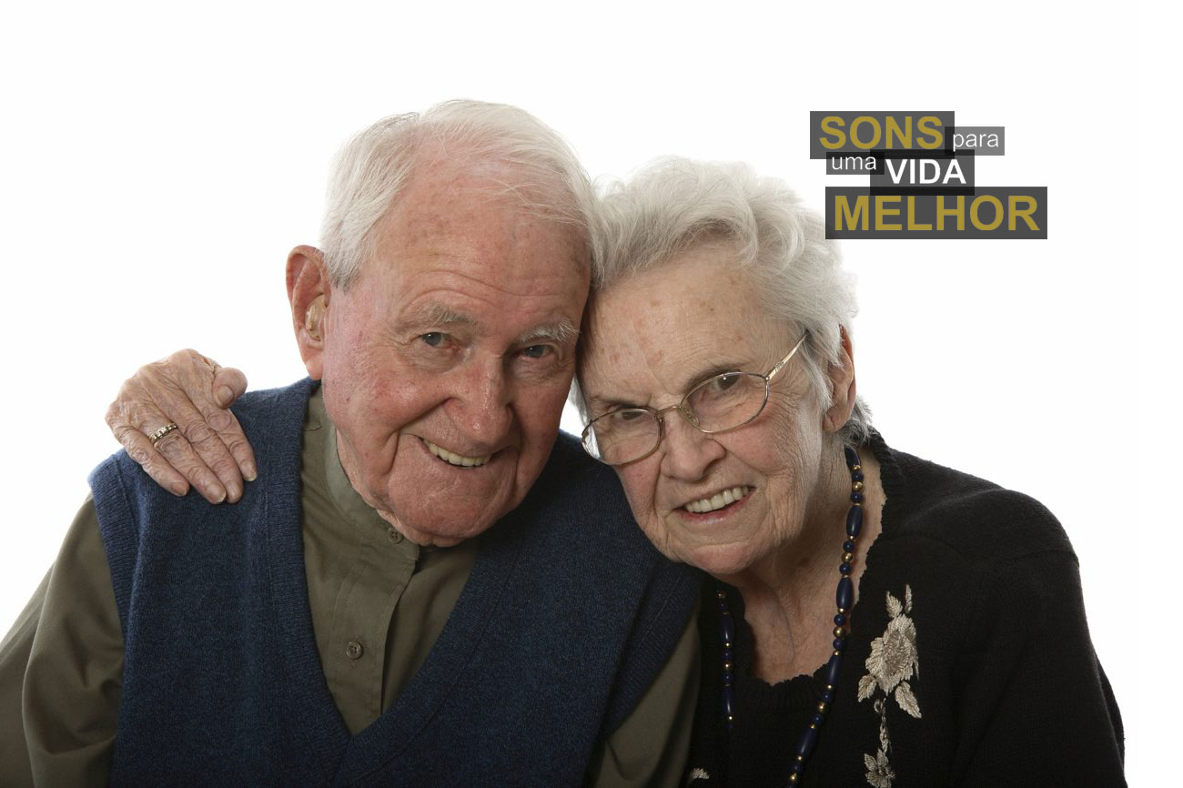
Obrigado pela atenção!

